Slide 1
1
3
Leçon 9
Solides particuliers et figures dans l’espace
Tâche 1
Reconnaitre les solides usuels

Slide 4




Slide 5
DS
Correction devoir surveillé Période 3
Solides particuliers et figures dans l’espace
Leçon 8:
Tâche 1
Reconnaitre les solides usuels
Tâche 2
Reconnaître les caractéristiques du prisme et de la pyramide .
Tâche 3
Reconnaître les caractéristiques du cylindre, du cône et de la sphère.
Tâche 4
Réaliser les patrons des solides usuels.

Slide 6
Les stratégies enseignées pendant le modelage et pratiques pendant la séance sont :
Nommer et distinguer les solides usuels selon ses caractéristiques
Solides usuels: prisme- cylindre- sphere-cône
Face latérale
Sommet – arête
L’élève doit être capable:
Caractériser un solide usuel à l’aide de ses caractéristiques
Les outils (par exemple: carte lexicale…)
Figures géométriques
Pendant le feedback, attirer l’attention des élèves sur les erreurs fréquentes :
Associer des caractéristiques à des solides qui ne les possèdent pas

Slide 7
Le feedback ne doit pas être un jugement sur l’élève ni sur ses capacités
Le feedback est une opportunité d’apprentissage pour les élèves en exploitant des erreurs ou de bonnes réponses
Le feedback permet aux élèves d’être conscients des critères de réussite d’une tâche
Le feedback encourage les élèves à identifier les erreurs à ne pas reproduire, ou alors les bonnes pratiques à renforcer
Demander aux élèves de justifier leurs réponses et de verbaliser leur raisonnement
Donner des feedbacks aux élèves de manière instantanée à chaque fois que l’occasion se présente (ne pas laisser passer des erreurs)
Donner un feedback spécifique, détaillé et objectif aux élèves:
  « Voici pourquoi c’est une bonne réponse »; « Voici ce que tu as bien fait … »
  « Voici pourquoi c’est une réponse incomplète. Voici l’erreur »
Ne pas donner de feedback ou donner du feedback de manière occasionnelle seulement
Donner un feedback générique sans préciser pourquoi: « Bien »; « C’est faux » ; « Excellent »
Porter un jugement de valeur sur l’élève: « Tu es intelligent »; « Tu es paresseux »; …
S’adresser uniquement à l’élève concerné
« Banque des pratiques pédagogiques efficaces »

Slide 9
10 min

Slide 10

Bonjour! Prêts pour démarrer notre séance? Allons-y!

Slide 11
2 min

Slide 12




Qui peut me rappeler la signification de ces icônes?
Demander à 3 élèves au hasard

Slide 13

Très bien.
L’enseignant incite les élèves à prendre conscient de ces comportement en classe et en dehors de la classe
Je fais mes devoirs en classe et à la maison avec sérieux
Si quelque chose n’est pas clair, je pose des questions

Slide 14

Voici une situation en classe. Que remarquez-vous ? Ce comportement est-il approprié ? Pourquoi ? Que faudrait-il améliorer ou changer ?
Demander à 3 élèves au hasard en justifiant leurs réponses
Je vais vous montrer comment … Faites attention

Slide 15
  C’est un mauvais comportement. Les élèves bavardent.
L’enseignant précise que les distracteurs perturbent l’attention et la concentration
Je vais vous montrer comment … Faites attention
Les élèves bavardent pendant le modelage, ils risquent de ne pas comprendre ce qu’explique l’enseignant. Aussi, ils risquent de perturber leurs camarades.

Slide 16

  Voici le bon comportement:
L’attention et la concentration sont essentielles à l’apprentissage
L'élève doit se concentrer pour lier les actions de l'enseignant à ses paroles.
Le modelage demande une grande concentration de la part de l'enseignant. Être interrompu par du bavardage lui fait perdre le fil de sa démonstration, ce qui pénalise tout le monde.

Slide 18

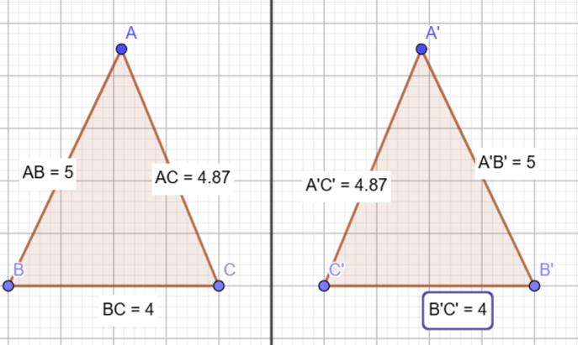
observez la figure et répondez par vrai ou faux:
L'enseignant accorde 30 secondes de réflexion aux élèves. Ensuite, il leur demande de consigner leurs réponses sur les ardoises.
Les deux triangles sont superposables.
Vrai
faux

Slide 19
Voici la réponse: rappelez vous que si deux figures sont correspondantes par une isométrie sont superposables
L'enseignant affiche et explique la solution. Il donne ensuite le feedback ciblé en attirant l'attention des élèves sur les erreurs les plus fréquentes
Les deux triangles sont superposables.
Il faut signaler que les deux figures
sont correspondantes par une isométrie
avant de poser la question
Vrai

Slide 20
Observez ces objets puis répondez par vrai ou faux:
L’enseignant explique la synthèse et insiste sur les hypothèses et les conclusion
Ces objets sont des solides.
Vrai
faux

Slide 21
Voici la réponse, faux car ce sont des figures planes.
L’enseignant rappelé la définition d’un polygone et d’un cercle
Ces objets sont des solides.
faux
Ces objets sont des figures planes, elles sont dans un plan: trois polygones et un cercle;

Slide 22
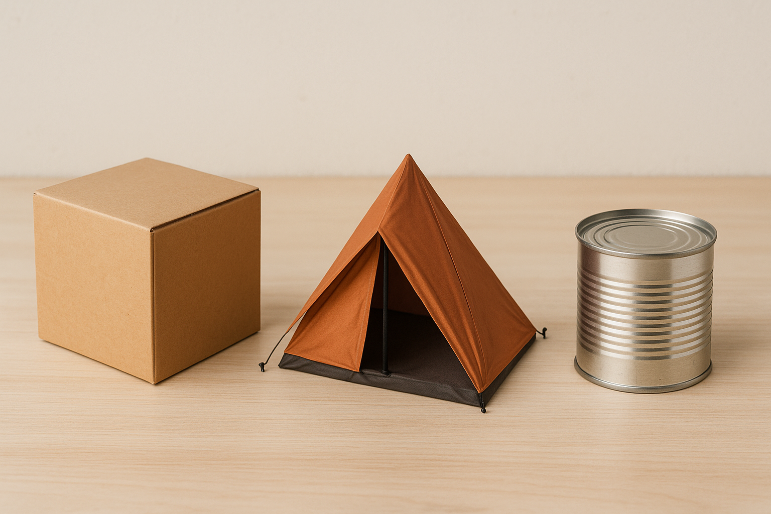
observez ces objets et répondez par vrai ou faux.
L'enseignant accorde 30 secondes de réflexion aux élèves. Ensuite, il leur demande de consigner leurs réponses sur les ardoises et invite 2 élèves à justifier leurs réponses
Ces objets sont dans un plan.
Vrai
faux

Slide 23
𝐕𝐨𝐢𝐜𝐢 𝐥𝐚 𝐫é𝐩𝐨𝐧𝐬𝐞. Rappelez vous que les objets du plan sont un point; une droite, un carré , un cercle……………
L'enseignant affiche et explique la solution. Il donne ensuite le feedback ciblé en attirant l'attention des élèves sur les erreurs les plus fréquentes
Ces objets sont dans un plan.
faux
Ces objets sont dans l’espace, se sont des solides.

Slide 24
Bien! Rappelons que les figues planes sont dans un plan et les solides sont dans l’espace,
L'enseignant affiche et explique la solution. Il donne ensuite le feedback ciblé en attirant l'attention des élèves sur les erreurs les plus fréquentes
Des figures qui ont même dimensions ou correspondantes par une isométrie sont superposables.
Un polygone est une figure plane formée par des lignes brisées.
Les objets qui sont dans un plan sont des figures planes: droite, segment, rectangle, cercle……
Les solides sont des objets dans l’espace.

Slide 25
2 min

Slide 26

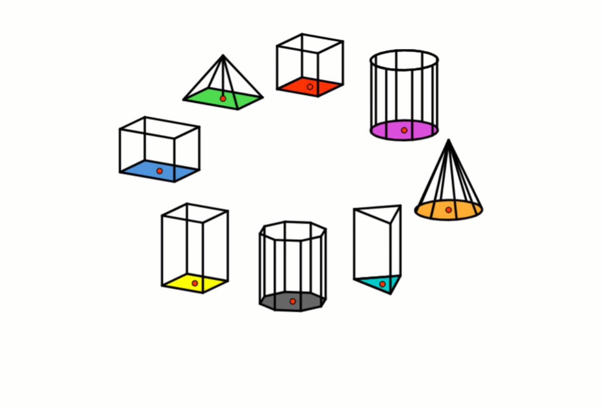
Observez bien ces objets et exprimez vos avis à propos de la question ci - dessous:
L’enseignant donne 30s aux élèves pour réfléchir, puis invite deux ou trois d'entre eux à répondre.
distinguer et classer ces objets ?

Slide 27
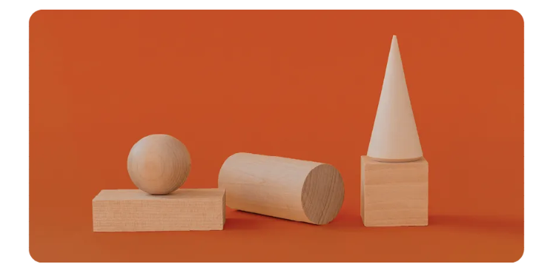
A la fin de cette séance, vous serez capables de:
L’enseignant attire l’attention des élèves qu’on reconnait un objet à partir de ses caractéristiques
Reconnaître les solides usuels comme ceux qui sont représentés par les objets de la figure ci-dessous.

Slide 28
Définitions et propriétés
2 min

Slide 29
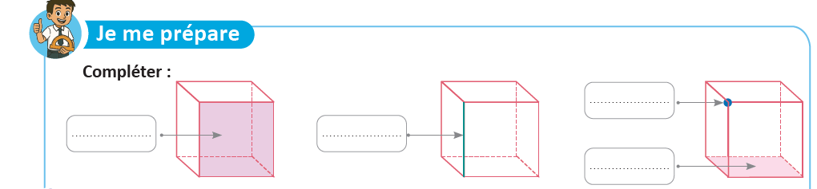
Voici un cube, compléter pour nommer ses éléments.
L’enseignant donne 30s aux élèves pour réfléchir, puis invite deux ou trois d'entre eux à répondre.

Slide 30
Voici les différents éléments d’un cube, ces éléments sont commun à plusieurs solides
L’enseignant demande à 2 à 3 élèves de répéter ces termes
un sommet
Une arête
Une face
Une base

Slide 31
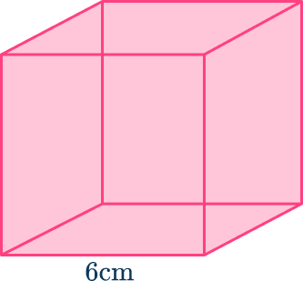
Voici les sommets et les arêtes: un sommet est un point et une arête est un segment.
L’enseignant montre les sommets et les arêtes du cube
Un sommet: est un point commun à des arrêtes
Une arête: est un côté commun à deux faces
Une arête est un côté commun à deux faces
un sommet est un point commun à des arêtes

Slide 32
Et voici les faces d’un solide:
L’enseignant montre les faces du cube.
Une face: est une surface plane délimitée par des arêtes
Faces

Slide 33
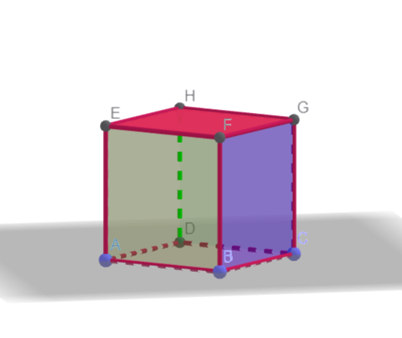
Je commence par identifier un solide très connu: le cube
L’enseignant montre et compte les faces, les sommets et les arrêtes
Un cube est un solide qui a:
Un sommet
6 faces superposables qui sont des carrés
une face latérale
12 arêtes
8 sommets
Une base
Une arête

Slide 34
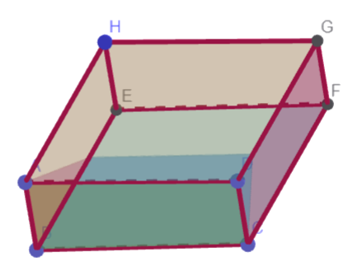
Voici un autre solide: un pavé droit ou parallélépipède
L’enseignant montre et compte les faces, les sommets et les arrêtes
Un pavé droit ou parallélépipède est un solide qui a:
Un sommet
face
6 faces superposables qui sont des rectangles
12 arêtes
8 sommets
arête
Une base

Slide 35
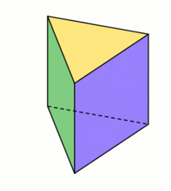
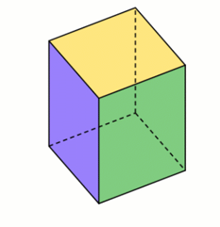
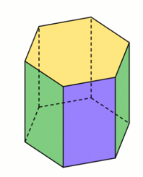
Maintenant, voici un autre solide dont le cube et le pavé droit sont des cas particuliers.
L’enseignant montre les bases polygonales et distingue les types de polygone et les faces latérales qui sont des rectangles
Les bases de ces solides sont des polygones: triangle, rectangle ou hexagone,…….
Ce sont des primes droits
Les bases de ces solides sont parallèles et superposables
Des faces latérales rectangulaires
Des bases polygonales superposables
Les prismes droits sont des solides qui ont :
Des bases polygonales superposables et parallèles
des faces latérales rectangulaires (rectangles), leur nombre est égal au nombre des cotés de la base.
Le nombre de ses faces= nombre de ses faces latérales + 2 bases

Slide 36
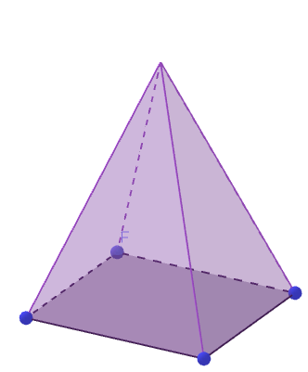

Maintenant voici un autre solide, une pyramide qui a des faces polygonales mais différent d’un prisme.
L’enseignant montre le sommet, la base et les faces latérales et détermine leur nombre en fonction des nombre des côtés de la base
un sommet
Des faces latérales triangulaires
Base polygonale
5 faces latérales
4 faces latérales
Ce sont des pyramides, elles ont :
une base polygonale, un sommet
des faces latérales triangulaires, leur nombre est égal aux nombre de côtés de la base

Slide 38
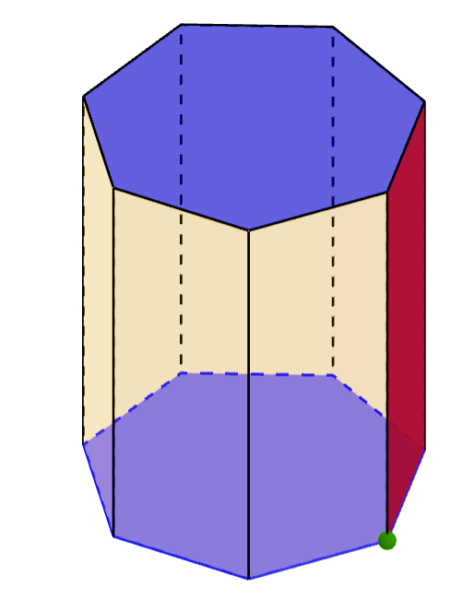
Complétez: on va rappelez les éléments caractéristiques des solides
L'enseignant accorde 30 secondes de réflexion aux élèves. Ensuite, il leur demande de consigner leurs réponses sur les ardoises et choisit au hasard à deux élèves pour justifier oralement leurs réponses
Observez le solide et complétez:
Le segment rouge représente:
………………………………
Le point rouge bleu représente:
………………………………

Slide 39
𝐕𝐨𝐢𝐜𝐢 𝐥𝐚 𝐫é𝐩𝐨𝐧𝐬𝐞. Rappelez vous que un arrête est un côté commun à deux faces et un sommet est un point commun à des arêtes
L'enseignant rappelle la définition d’une arrête et d’un sommet .
Le segment rouge représente: une arête
Le point rouge bleu représente:
Un sommet

Slide 40
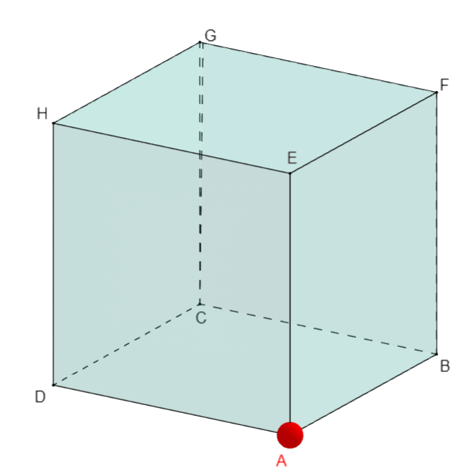
Observez ce solide, nommer le et déterminez le nombre de ses faces et de ses arêtes :
L'enseignant accorde 30 secondes de réflexion aux élèves. Ensuite, il leur demande de consigner leurs réponses sur les ardoises et choisit au hasard à deux élèves pour justifier oralement leurs réponses.
Compléter:
Ce solide est un ……………….., il a …..arêtes et ……..faces et ….. sommets

Slide 41
𝐕𝐨𝐢𝐜𝐢 𝐥𝐚 𝐫é𝐩𝐨𝐧𝐬𝐞. Le cube est solide qui a 6 faces sont des carrés superposables et 12 arêtes
L'enseignant explique pourquoi.
arête
Ce solide est un cube, il a 12 arêtes et 6 faces et 8 sommets
……………………………..
face
sommet

Slide 42
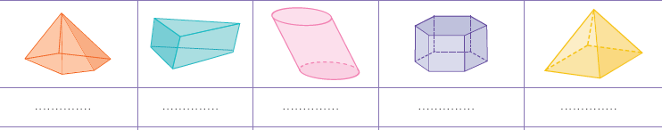

Observes ces solides et notez sur vos ardoises les numéros des solides qui représentent des prismes et donnez le nombre de ses faces :
L'enseignant accorde 30 secondes de réflexion aux élèves. Ensuite, il leur demande de consigner leurs réponses sur les ardoises et choisit au hasard à deux élèves pour justifier oralement leurs réponses.
Parmi ces solides, lesquels sont des prismes? donnez le nombre de leurs faces.
Solide 1
Solide 2
Solide 3
Solide 4
Solide 5

Slide 43
𝐕𝐨𝐢𝐜𝐢 𝐥𝐚 𝐫é𝐩𝐨𝐧𝐬𝐞: rappelez vous que les prismes sont des solides qui ont des bases polygonales superposables et des faces rectangulaires
L'enseignant justifie pourquoi les autres solides ne sont pas des prismes
Solide 1
Solide 2
Solide 3
Solide 4
Solide 5
5 faces
5 faces
8 faces
Les primes sont les solides : 1, 2 et 4

Slide 44

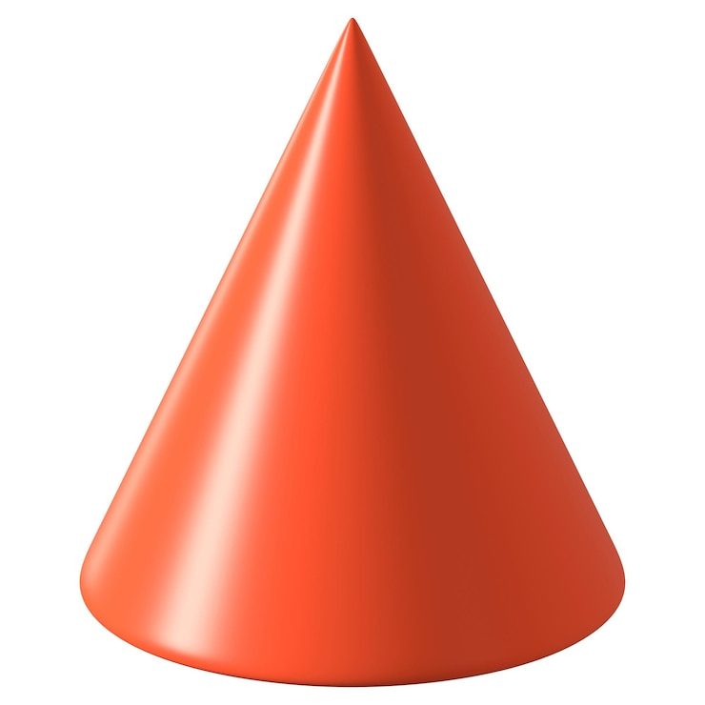

Observes ces solides et notez sur vos ardoises les numéros des solides qui représentent des pyramides et le nombre de ses faces latérales:
L'enseignant choisit au hasard deux élèves pour justifier oralement leurs réponses.
Parmi ces solides, lesquels sont des pyramides? déterminez le nombre de leurs faces latérales.
S1
S2
S3
S4
S5

Slide 45
𝐕𝐨𝐢𝐜𝐢 𝐥𝐚 𝐫é𝐩𝐨𝐧𝐬𝐞. Rappelez vous qu’une pyramide est un solide qui a un sommet et une seule base polygonale
L'enseignant explique pourquoi les autres solides ne sont pas des pyramides.
S1
S2
S3
S4
S5
5 faces latérales
3 faces latérales
4 faces latérales

Slide 47


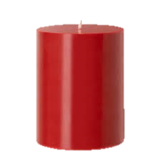
Maintenant, je vais vous montrer d’autres solides dont les surfaces latérales ne sont pas des polygones
L’enseignant insiste sur Hypothèse et sur la conclusion
Des surfaces courbées
Tous ces objets ont des surfaces courbées

Slide 48
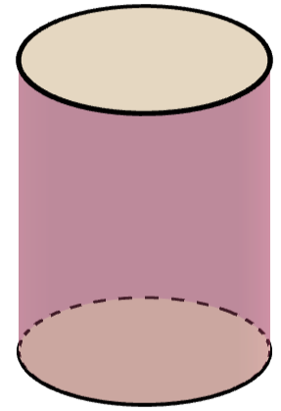
Voici le 1er solide, un cylindre:
L’enseignant monte les faces et les bases du cylindre
1) Un cylindre
2 bases circulaires superposables
surface latérale courbée
Un cylindre est un solide qui a deux bases circulaires superposables et une surface latérale courbée

Slide 49
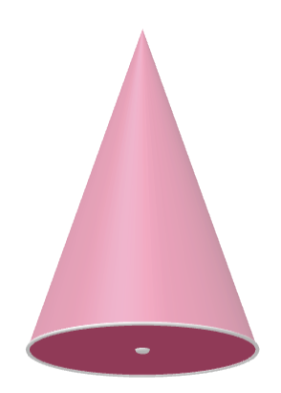
Voici le 2ème élément solide: un cône
L’enseignant insiste sur Hypothèse et sur la conclusion
2) Un cône
Un sommet
Une base circulaire
surface latérale courbée
Un cône est un solide qui une base circulaire et un sommet et une surface latérale courbée

Slide 50
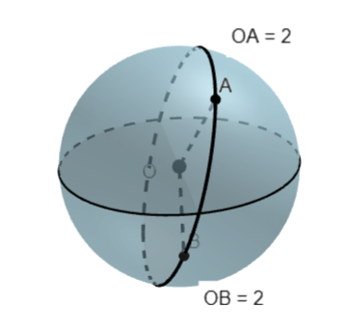
Voici le 3ème solide: une sphère
L’enseignant insiste sur Hypothèse et sur la conclusion
3) Une sphère
centre
A et B sont deux points de la sphère. Ils sont à une distance égale du centre O
Une surface courbée
Une sphère est un solide dont tous les points sont situés à une même distance de son centre, elle n’a ni base ni arête ni face

Slide 52
Observez le solide puis compléter:
L'enseignant accorde 30 secondes de réflexion aux élèves. Ensuite, il leur demande de consigner leurs réponses sur les ardoises et choisit au hasard à deux élèves pour justifier oralement leurs réponses.
Complétez:
Le solide s’appelle ………………, il a une base……………….. Et une surface …………………………………………

Slide 53
Voici la réponse: le solide s’appelle un cône.
L'enseignant rappelle les caractéristique d’un cône.
Un sommet
Une base circulaire
surface latérale courbée
Le solide s’appelle un cône, il a une base circulaire et une surface latérale courbée et un sommet

Slide 54
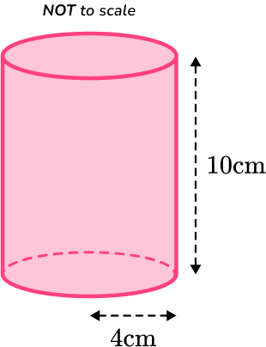
Observez le solide puis compléter:
L'enseignant accorde 30 secondes de réflexion aux élèves. Ensuite, il leur demande de consigner leurs réponses sur les ardoises et choisit au hasard à deux élèves pour justifier oralement leurs réponses.
Le solide s’appelle ………………, il a 2 bases……………………………………………………………. Et une surface ………………………

Slide 55
Voici la réponse, le solide s’appelle un cylindre
L'enseignant rappelle les caractéristiques d’un solide.
2 bases circulaire
Surface latérale courbée
Le solide s’appelle un cylindre, il a deux bases circulaires superposables et parallèles et une surface latérale courbée

Slide 56

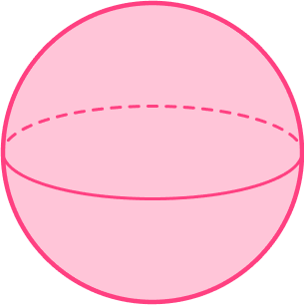
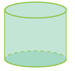
reliez chaque solide à sa description
L'enseignant accorde 30 secondes de réflexion aux élèves. Ensuite, il leur demande de consigner leurs réponses sur les ardoises et choisit au hasard à deux élèves pour justifier oralement leurs réponses.
Reliez chaque solide à sa description
1
a
Il a deux bases circulaires et une surface courbée
2
b
Elle a un centre et elle n’a ni arête, ni sommet ni face
3
c
Il a une base circulaire , un sommet et une surface latérale courbe

Slide 57
Voici la réponse: rappelez vous que chaque solide a ses caractéristiques spécifiques
L'enseignant rappelle les caractéristiques de chaque solide.
Reliez chaque solide à sa description
1
a
Il a deux bases circulaires et une face courbée
2
b
Elle a un centre et ele n’a ni arête, ni sommet
3
c
Il a une base circulaire , un sommet et une face latérale courbe

Slide 59

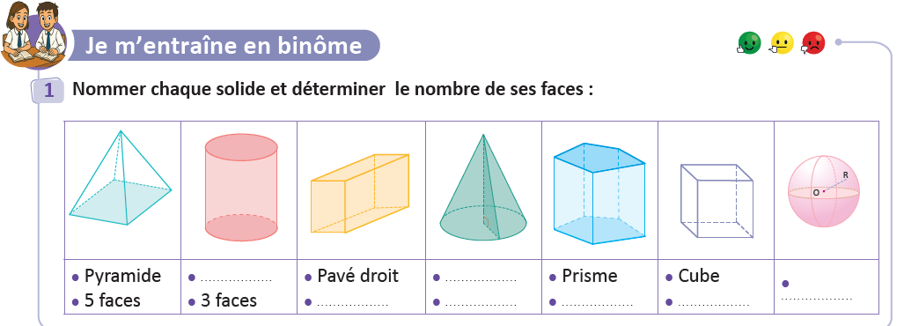
Travaillez individuellement puis discutez en binômes vos réponses.
L'enseignant accorde 2 min au travail individuel puis une minute de discussion. Il circule pour contrôler et donner des indications en cas de besoin.
2 faces
Page:59

Slide 60
Prenez la correction sur vos livrets.
L’enseignant circule entre les rangs et contrôle les livrets.
cylindre
cône
sphère
2 faces
6 faces
1 face
7 faces
6 faces
N’a pas de face

Slide 61
7 min

Slide 62
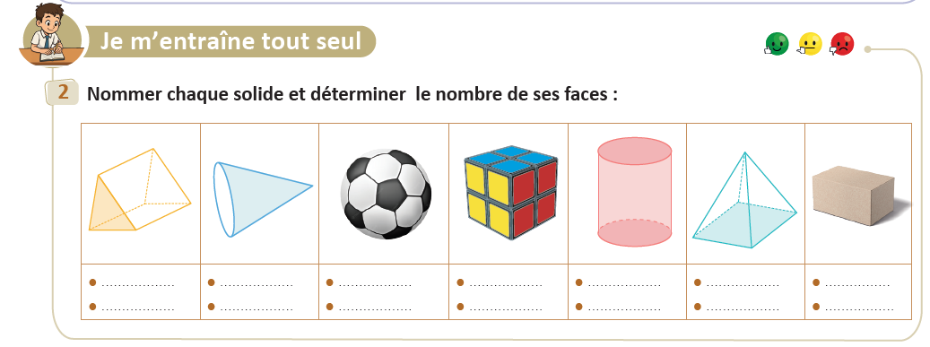
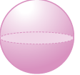
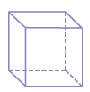

Prenez votre livret et votre crayon, puis répondez individuellement aux exercices. Vous avez 10 min
L’enseignant vérifie les productions des élèves, donne une aide individuelle en cas de difficulté et oriente les élèves ayant terminé vers le défi.
Page:59

Slide 63

Le temps est terminé. Voyons ensemble la solution des exercices.
L’enseignant accorde 5 min pour donner l’occasion aux élèves de présenter leurs productions et corrige au tableau.
Temps Écoulé

Slide 65

Qui peut me dire ce que nous avons appris aujourd’hui?
L’enseignant encourage les à exprimer ce qu’ils ont appris avec leurs propres mots

Slide 66






Dans cette séance nous avons appris des solides qui ont des faces polygonales: cube, prisme , pyramide et des solides qui ont des surfaces courbées: cône, cylindre, sphère.
L’enseignant donne un rappel de la séance.
Des solides qui ont des surfaces latérale courbées
Des solides qui ont faces latérales polygonales
 | -Cube -Base carré -6faces superposables
 | -Prisme -2 Bases polygonales superposables -5 faces latérales rectangulaires
 | -Pyramide -Base polygonale -4 faces latérales triangulaires
-Cône -Base circulaire -1 face (la base) | -Sphère -ni face -ni sommet -ni arête | -Cylindre -2 Bases circulaires -2 faces (les 2 bases)

Slide 67
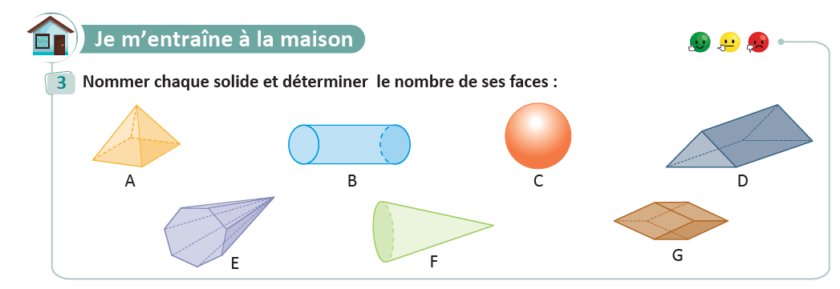
Voici l’exercice à faire à la maison pour la séance prochaine.
L’enseignant incite les élèves à faire l’exercice à la maison, puis clôt la séance..
Page:59

Slide 68
C’est la fin de notre séance. N’oubliez pas de réviser votre leçon
L’enseignant incite les élèves à faire l’exercice à la maison, puis clôt la séance..
A la prochaine séance!

